Slide 1
PROJET CLIMASUP
« Intégrer les enjeux climat-énergie dans les formations du Groupe INSA »
Entreprise: Département CFI
(Tuteur de stage: Christophe Hoarau)
Client : GROUPE INSA
(Chargé de mission INSA de Rouen: Samuel Paillat
(Correspondants FONDATION INSA: Mélanie Mignot et Samuel Paillat)

Slide 2
HISTORIQUE
PROJET CLIMASUP
3 IPCC, « Special report: global warming of 1.5°C » - 9/12/2019
( https://www.ipcc.ch/sr15/chapter/spm/)
IPCC: Intergovernematal panel of climate change
+
Haut Conseil pour le Climat, « Rapport annuel Neutralité Carbone » -06/2019
(https://www.hautconseilclimat.fr/rapport-2019/pdf/ )
The Shift Project, « Mobiliser l’enseignement supérieur pour le Climat » -2019
( https://theshiftproject.org/article/nouveau-rapport-mobiliser-superieur-climat/)

Slide 3
CONTEXTE: Les enjeux soulevés par le changement climatique n’ont jamais été aussi prégnants qu’il s’agisse d’atténuer notre impact, de réduire notre dépendance ou de nous adapter aux bouleversements
AGIR?: Doter la France des moyens humains nécessaires à ses objectifs climatiques.
ACTION EN AMONT: Développement massif de l’enseignement des enjeux climat-énergie
MAIS
-Enjeux climat-énergie sont encore peu enseignés (6,5 % de la population « en âge de travailler - - L’enseignement supérieur doit donc former tous les étudiants aux enjeux climat-énergie.
DONC
Un défi identifié : Former les étudiants pour décarboner la société
REPONSE
The Shift Project :
Un état des lieux de la manière dont ces sujets sont abordés,
Identifier des pistes d’actions concrètes autour desquelles
mobiliser la communauté du supérieur.

Slide 4
PROJET CLIMASUP
« Intégrer les enjeux climat-énergie dans les formations du Groupe INSA »
Groupe INSA
The Shift Project Note
Initier un travail d’intégration de la problématique climat-énergie, au cœur des enjeux de développement durable, dans ses enseignements sur l’ensemble du parcours de formation.
ATOUTS de la FORMATION d’INGENIEUR : Les enseignements sur les enjeux climat-énergie sont plus nombreux dans la formation de l’ingénieur que dans les autres, de par le caractère central de ces sujets dans la filière.
FAIBLESSE: Ces enseignements sont très souvent l’apanage des formations spécialisées (ingénieur environnement…), ou bien disponibles en option. Ils sont trop peu souvent présents dans le tronc commun.

Slide 5
PROJET CLIMASUP
« Intégrer les enjeux climat-énergie dans les formations du Groupe INSA »
LES INTENTIONS
Démarche proactive: Temps manque pour attendre encore que les formations évoluent naturellement;
Démarche historique initiée par l’INSA Lyon: « Cahier prospective - Exploration de l'environnement de l'INSA Lyon à horizon 2040 » (mise en évidence le fait que le marché du travail risque fort de prendre un tournant dans cette direction dans un avenir relativement proche);
Démarche citoyenne et responsable: former les futurs ingénieurs de l’INSA à ces enjeux qui bientôt se présenteront dans toute leur gravité dans le monde de la technique et de l’innovation;
Avantage comparatif sur les autres ingénieurs: inspirer les établissements qui les forment à suivre cette même voie.
Positionnement du Groupe INSA: pionnier de cette démarche, tout en invitant par l’exemple les autres établissements à le suivre.
(Think tank project souhaite faire de l’INSA un CAS d’ETUDE)

Slide 6
PROJET CLIMASUP
« Intégrer les enjeux climat-énergie dans les formations du Groupe INSA »
PHASES D’ACTION
Phase 1 : Cartographie et réalisation d’un état des lieux:
- Sondage de mars à juin 2020
- PIE CFI (sept.-dec. 2020)
Phase 2 : Elaboration d’un référentiel et d’un projet pédagogique (Janv –Sept 2021)
(Assises SP, atelier département etc…)
Phase 3: Accompagnement pédagogique dans la mise en œuvre des recommandations

Slide 7
PHASE 1: Identification et recensement des enseignements DD
( Clemence Lemullois; Justine Clément le Roux, Eléonore Dupin; Fu Zixuan )
- Partage du sondage MRIE (Bachir / Mélanie)
- 1er sondage CFI (enseignants/élèves)
- Grille thématique DD et état des lieux CFI (tableau croisé)
PROJET PIE :
Cartographie, projet et accompagnement pédagogique de la prise en compte des enjeux climat-énergie dans les formations du Groupe INSA

Slide 8
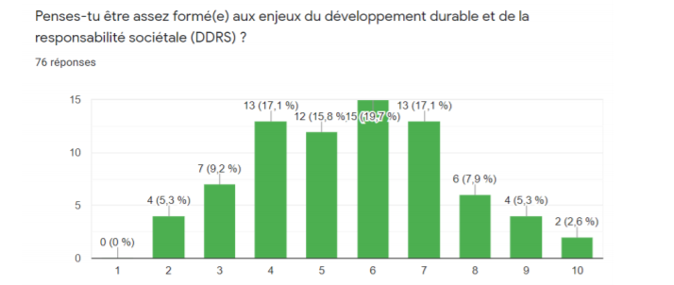
PROJET PIE
Sondage élèves :

Slide 9
PROJET PIE
Sondage élèves :

Slide 10
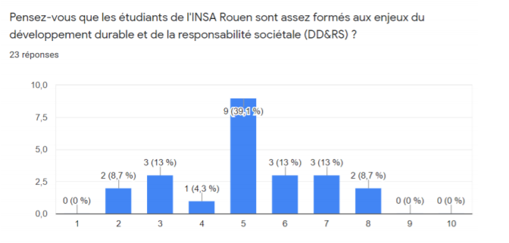
PROJET PIE
Sondage enseignants:

Slide 11
PROJET PIE
Grille thématique DD &RS pour CFI ‘référentiel’ :
ENVIRONNEMENTAL
1_1 Production et synthèse des produits chimiques
1_1.1 Chimie douce (solvants doux, méthodes moins énergivores)
1_1.2 Chimie verte (reduire les rejets de gaz, energie consommée, etc)
1_2 Gestion des déchets
1_2.1 Récupération et valorisation des déchets non polluants (ex :biomasse: incinérisation, méthanisation, extraction des composants phytochimiques, compost, fabrication de bio-carburants)
1_2.2 Dépollution, retraitement et valorisation des déchets polluants (tri-selectif, méthode de recyclage des polymères, des solvants usés et autres déchets chimiques)
1_2.3 Dépollution et retraitement des D3E (Déchets d'équipements électriques et électroniques) (ex: pollution des D3E et impact sur l'environnement, techniques de recylcage des D3E)
1_3 Rejet dans les milieux
1_3.1 Pollution de l'air, émission et rejet de gaz (gaz à effets de serre et polluants atmosphériques, qualité de l'air,...)
1_3.2 Pollution de l'eau (eau de pluie , eau potable, eau de mer, conséquences sur la qualité, sur la population, impact environnemental (ex: pluie acides, marée noire, contamination de la population..))
1_3.3 Pollution du sol (pesticides, métaux lourds, produits chimiques conséquences sur la production agricoles, sur la faune et la flore, la santé de la population)

Slide 12
PROJET PIE
Grille thématique DD &RS pour CFI ‘référentiel’ :
ENVIRONNEMENTAL
1_4 Energie
1_4.1 Transition energétique
1_4.2 Efficacité energétique (meilleure isolation des bâtiments, dépense énergétique...)
1_4.3 Energies renouvelables, énergies vertes, énergies "propres", sources d'énergie : Eau, Solaire, Eolien, Géothermique, etc.
1_5 Sensibilisation, constat
1_5.1 Changement climatique (réchauffement et dérèglement climatique : fonte des glaciers, augmentation de la température, températures extrêmes, acidification des océans,..)
1_5.2 Diminution de la biodiversité et des écosystèmes (de plus en plus d'espèces en voie de disparition, destruction des écosystemes (grande barrière de corail, deforestation,..)
1_5.3 Prise en compte de la complexité/dualité des mesures ou actions actuelles
(attention au green washing, différence notions de biodégrabables et biosourcés dans les biopolymères, recylcage des déchets VS envoie de déchets dans d'autre pays du monde)

Slide 13
PROJET PIE :
Grille thématique DD &RS pour CFI ‘référentiel’ :
ECONOMIQUE
2_1 Consommation et production responsable
2_1.1 Economie circulaire (économie verte, ...)
2_1.2 Economie sociale et solidaire( ex france Sécurité sociale), monnaie complémentaire (monnaie parallèle qui n'émane pas d'un gouvernement national et qui est destinée à être échangée exclusivement dans une zone géographique limitée)
2_1.3 Mode de vie, mode de consommation et mode de production (et évolution en raison de la prise de conscience écologique)
2_2 Industrie, innovation et infrastructure
2_2.1 Eco-conception : cycle de vie du produit (prendre en compte toutes les étapes, de l'émergence de l'idée de création du produit à sa fin de vie)
2_2.2 Gestion de la chaîne logistique (en accord avec les principes de DDRS)
2_2.3 Finance solidaire (épargne placée sur des produits financiers solidaires, permet ainsi la création d'emplois, de logements sociaux, de projets environnementaux, ...)
2_3 Travail décent et croissance économique
2_3.1 Commerce équitable (soutenir les producteurs, sensibiliser l'opinion publique, etc.)
2_3.2 Crise économique et financière, notion de décroissance economique
2_3.3 Modèle de développement (actuellement le modèle occidental mais pas le seul ni celui qui est forcément le bon, developper un regarde critique à ce suje) basé sur une économie de marché (système dans lequel la valeur des échanges de biens et de services provient de l'offre et la demande)

Slide 14
PROJET PIE
Grille thématique DD &RS pour CFI ‘référentiel’ :
SOCIAL
3_1 Égalité entre les sexes
3_1.1 Emancipation, emploi (ex : Présenter des exemples de femmes dans le domaine de la recherche de l'industrie)
3_1.2 RSE (Responsabilité sociétale des entreprises)
3_2 Consommation et production responsable
3_2.1 Réduction du gaspillage : Limiter le gaspillage (notamment alimentaire, des app ont des tips pour récupérer nos déchets alimentaires)
3_2.2 Circuit court (promouvoir le local dans la consommation globale aussi bien l'alimentaire que des biens ustensiles, vestimentaires, ...)
3_2.3 Consommation responsable : commerce équitable (exemple dans la mode Fast Fashion vs Mode responsable), consommation saine et locale, consommation d'emballages et production de déchets (ex : mode de vie "zéro déchets")
3_3 Villes et communautés durables
3_3.1 Réduction de l'énergie utilisée dans le domaine de la mobilité (transports en commun, co-voiturage, vélo, marche à pied
3_3.2 Aménagement urbain et/ou du territoire
3_4 Pauvreté et faim dans le monde
3_4.1 Réfugiés (climatiques, politiques, liés à des catastrophes, etc)
3_4.2 Accès à l'eau, droit à l'eau
3_4.3 Sécurité alimentaire, de l'emploi, sociale et économique

Slide 15
PROJET PIE :
Grille thématique DD &RS pour CFI ‘référentiel’ :
SOCIAL
3_5 Bonne santé et bien-être
3_5.1 Sport et santé
3_5.2 Santé sociale
3_5.3 Sciences citoyennes
3_6 Education de qualité
3_6.1 Sensibilisation sur l'économie d'énergie (notamment/par exemple dans les procédés industriels)
3_6.2 Co-développement (pratique d'entraide et intelligence collective tournée vers l'humain au sein de son environnement professionnel)
3_7 Réduction des inégalités
3_7.1 Accès aux droits civils et politiques, droit de la propriété intellectuelle et droits humains
3_7.2 Inégalités de richesse, écologique et sociale
3_7.3 Migration et mobilité
3_8 Paix, justice et institution efficace
3_8.1 Lois importantes (nouvelles lois votées pour les droits de telle ou telle minorité, comparer les droits en fonction des pays (ex: droit au mariage gay, avortement, ...))
3_8.2 Démocratie locale, gouvernance participative
3_8.3 Principe de gouvernance, de précaution et de subsidiarité
3_8.4 Normes et labels (parler des normes et labels qui existent dans l'industrie, etc ...)

Slide 16
PROJET PIE
Etat des lieux CFI : Partager doc

Slide 17
PROJET PIE
Etat des lieux CFI : Partager doc

Slide 18
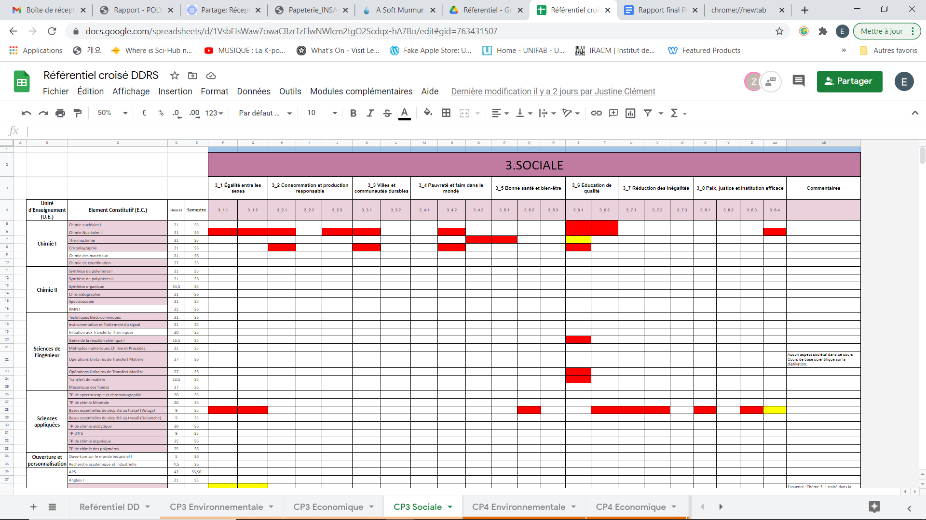
PROJET PIE
Etat des lieux CFI : Partager doc

Slide 19
PROJET PIE
Etat des lieux CFI : Partager doc

Slide 20
PROJET CLIMASUP
« Intégrer les enjeux climat-énergie dans les formations du Groupe INSA »
PHASES D’ACTION
Phase 1 : Cartographie et réalisation d’un état des lieux:
- Sondage de mars à juin 2020
- PIE CFI (sept.-dec. 2020)
Phase 2 : Elaboration d’un référentiel et d’un projet pédagogique (Janv –Sept 2021)
(Assises SP, atelier département etc…)
Phase 3: Accompagnement pédagogique dans la mise en œuvre des recommandations

Slide 21
Rétro-planning
Atelier

Slide 22
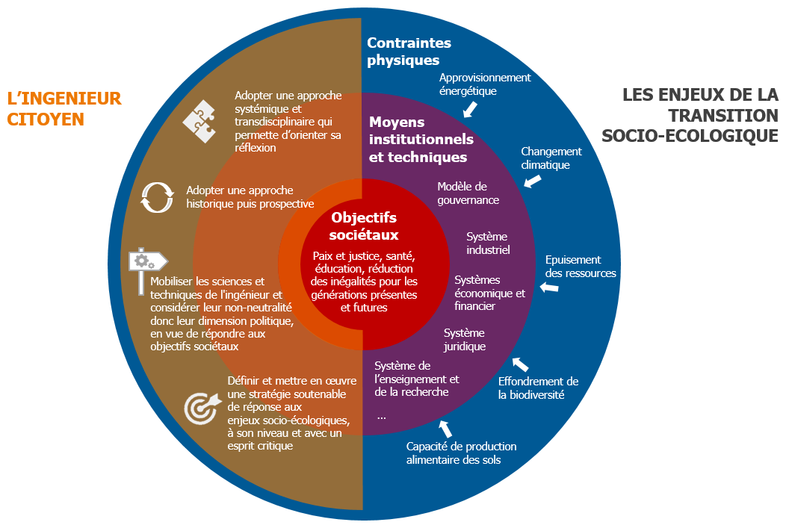
Le référentiel VO et V1:
Respecter les contraintes physiques et mobiliser les moyens institutionnels et techniques pour répondre aux objectifs sociétaux
L’ingénieur doit être sensibilisé
aux enjeux sociétaux et agir
en citoyen éclairé et avec un esprit
d’analyse critique

Slide 23
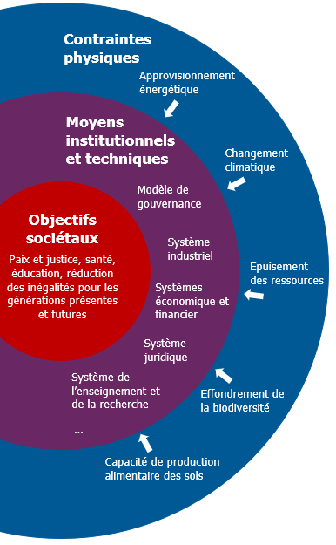
Le référentiel VO et V1:
Un exemple
Changement climatique
Contextualisation
Qu’est-ce que le climat ? Quel est son histoire ? Où en est-on ?
Mécanismes
Mécanismes physiques & comment le « traiter » ?
Relations & interactions
Quelles relations avec les autres enjeux ? Le climat, enjeu pivot.
Risques & limites
Risque de la trajectoire actuelle et celles que l’on peut envisager
Perspectives
Quelles projections, scénarios, réponses en fonction de quel contexte ?

Slide 24
Le référentiel VO et V1:
1.
Adopter une approche systémique et transdisciplinaire qui permette d’orienter sa réflexion
 | 1.1 Adopter une approche systémique
voir les travaux d’Arthur Keller, l’audition de Nicolas Raillard pour le Shift
 | 1.2 Savoir articuler les savoir-faire de différents champs disciplinaires dans un contexte de décision ou d'action
Adopter une approche historique puis prospective
2.
2.1 Comprendre les limites de l’ « Anthropocène » et ses conséquences sur notre présent : enjeux socio-écologiques
Rapport Meadows, travaux de Jean-Baptiste Fressoz
2.2 Déconstruire les anciens récits (sans nécessairement les rejeter) et en construire de nouveaux
Manuel de la Grande Transition, audition
de Philippe Bihouix et Romain Colon
2.3 Comprendre les scénarios existants et être capable d'engager une démarche prospective
voir les travaux de Jacques Rancière, le rapport « Explorer l’avenir pour planifier la transition énergétique »
2.4 Évaluer les risques et incertitudes dans une approche prospective
rapport « Analyse du risque climat » de Romain Grandjean

Slide 25
Le référentiel VO et V1:
3.
3.1 Maîtriser les outils de quantification de l'ingénieur et les transformer
Adopter une approche systémique et transdisciplinaire qui permette d’orienter sa réflexion
3.2 Inscrire un produit, un procédé dans une démarche responsable et pouvoir en identifier les limites
Adopter une approche historique puis prospective
3.3 Maîtriser, critiquer et faire évoluer les méthodes de management utilitaristes actuelles
4.
Mobiliser les sciences et techniques de l'ingénieur et considérer leur non-neutralité donc leur dimension politique, en vue de répondre aux objectifs sociétaux
4.1 Définir et assumer sa sphère de responsabilité individuelle et une sphère de responsabilité collective
4.2 Interroger les modes de gouvernance pour atteindre un intérêt général
Définir et mettre en œuvre une stratégie soutenable de réponse aux
enjeux socio-écologiques, à son niveau et avec un esprit critique
4.3 Décider et mettre en œuvre dans une logique de durabilité en s'appuyant sur l'esprit critique, l'autonomie et la réflexivité
4.4 Actualiser ses connaissances et les transmettre afin d'inciter à l'action

Slide 26
Les ateliers
Atelier 1 (Département):
Objectifs:
Présentation du référentiel par les référents
Discussion du référentiel
Détermination des objectifs d’apprentissage qui peuvent entrer dans les différentes rubriques
(Les départements peuvent se concentrer sur certains aspects)

Slide 27
Traitement du référentiel dans la formation CFI ?:
1/ Les contraintes physiques:
1A- Approvisionnement énergétique
1B- Changement climatique
1C- Epuisement des ressources
1D- Effondrement de la biodiversité
1E- Capacité de production alimentaire des sols
2/ Moyens institutionnels et techniques:
2A- Modèle de gouvernance
2B- Système industriel
2C- Systèmes économiques et financiers
2D- Outils de l’ingénieur
3/ Réflexion sur l’ingénieur citoyen:
2A - Approche systémique
2B- Approche historique
2C- Mobiliser les sciences et techniques (non-neutralité et dimension politique)
2D- Définir une stratégie soutenable à son niveau et avec un esprit critique

Slide 28
Traitement du référentiel dans la formation CFI ?:
1/ Les contraintes physiques:
1A- Approvisionnement énergétique
1B- Changement climatique
1C- Epuisement des ressources
1D- Effondrement de la biodiversité
1E- Capacité de production alimentaire des sols
2/ Moyens institutionnels et techniques:
2A- Modèle de gouvernance
2B- Système industriel
2C- Systèmes économiques et financiers
2D- Outils de l’ingénieur
3/ Réflexion sur l’ingénieur citoyen:
2A - Approche systémique
2B- Approche historique
2C- Mobiliser les sciences et techniques (non-neutralité et dimension politique)
2D- Définir une stratégie soutenable à son niveau et avec un esprit critique

Slide 29
1- Réflexion sur les contraintes physiques:
1A- APPROVISIONNEMENT ENERGETIQUE
Contextualisation (historique, cadre, définition, périmètre temporel et géographique)
 | Connaître la définition de l'énergie, la différence entre vecteur et flux énergétique ainsi que les trois lois fondamentales de la thermodynamique et leurs interprétations physiques
 | Connaître les différents types d'énergies fossiles : conventionnelles et non-conventionnelles (pétrole de schiste, offshore, etc.) et leurs origines (géologique, technique et industrielle)
 | Connaître les différents types d'énergies alternatives aux énergies fossiles : renouvelables, électronucléaire et leurs origines (technique et industrielle)
 | Connaitre l'importance de l'énergie et des machines dans les activités humaines (transformation de l'environnement, lien avec le capitalisme, etc.)
Mécanismes
Connaître les grandes lignes des politiques énergétiques françaises et européennes
Connaitre les principaux mécanismes d'extraction de sources d'énergie (fossile et alternative) et le concept de concentration de l'énergie et de taux de retour énergétique
Connaitre les principaux mécanismes de transformation de l'énergie (centrales électriques, moteurs thermiques, etc.)
Connaitre le mix énergétique et final (diagramme de Sankey)
Spécialités : transport de l'énergie
Relations, interactions
Connaître les principaux liens et corrélations entre économie, énergie et GES
Connaître le caractère systémique de l'énergie vis-à-vis de la société (Liens avec les ressources, les pollutions, les émissions de GES, le système électrique, le transport, le batîment, l'industrie, l'économie, etc.)
Risques et limites
Connaître le concept de double contrainte carbone en considérant les stocks et les flux (les limites de l'approvisionnement énergétique comme le pic pétrolier; les émissions de Gaz à Effets de Serre)
Connaitre les contraintes liées à l'installation et à l'utilisation des différents types de centrales (Utilisation des matériaux, emprise au sol, acceptation sociale, pollutions diffuses ou concentrées, impacts sur la biodiversité, risques d'accidents, etc.)
Connaitre le concept de falaise énergétique liée au concept de taux de retour énergétique
Perspectives (solutions, prospectives, etc.)
Connaître les différents scénarios énergétiques

Slide 30
1- Réflexion sur les contraintes physiques:
1A- APPROVISIONNEMENT ENERGETIQUE
Bilan CFI (sondage PIE 2020):
1_4 Energie
1_4.1 Transition energétique
1_4.2 Efficacité energétique (meilleure isolation des bâtiments, dépense énergétique...)
1_4.3 Energies renouvelables, énergies vertes, énergies "propres", sources d'énergie : Eau, Solaire, Eolien, Géothermique, etc.
EC:
S5/S6: NUC2; TRANSFERT de Matière; Cristallographie
S7/S8: NUC 3, +; IG; PTP
S9: CI; ENV; CINTRANS; TF; PjPOL

Slide 31
1- Réflexion sur les contraintes physiques:
1A- APPROVISIONNEMENT ENERGETIQUE
EC / Mots clés :
NUC 2:
TM:
Cristallo:
Nuc3:
IG:
PTP:
CINSTRANS:
TF:
PjPOL: Recyclage du PETE
ENV / CI : Bilan des sources d’énergie
et ressources (du fossile à la biomasse)
Réf. citoyen
Pt 2: Données historiques et
générales
Pt 3: Sciences de l’environnement
= approche multidisciplinaires
(Projet sur le traitement problématique
énergétique dans sa globalité: Gaz de Schiste)

Slide 32
1- Réflexion sur les contraintes physiques:
1B- CHANGEMENT CLIMATIQUE
Contextualisation (historique, cadre, définition, périmètre temporel et géographique)
Connaître la différence entre climatologie et météorologie
Connaître les principaux acteurs des sciences du climat et leur fonctionnement (GIEC, etc.)
Mécanismes
Connaître le diagnostic scientifique des causes du changement climatique
Connaître le diagnostic scientifique des conséquences du changement climatique
Connaitre le rôle des puits de carbone
Connaitre les boucles de rétroactions positives et négatives
Relations, interactions
Connaître certaines politiques locales et internationales
Connaitre l'équation de Kaya et l'évolution de ses différents termes
Risques et limites
Connaître les différents risques auxquels s'exposent l'humanité en fonction des différents scénarios du GIEC et des différentes régions du globe
Connaître les principales solutions relevant de la géoingénierie ainsi que leurs limites
Perspectives (solutions, prospectives, etc.)
Connaître les conditons nécessaire à un équilibre climatique
Connaitre les différents scénarios climatiques
Connaitre les principes de la séquestration du carbone, son potentiel et ses limites
Justice climatique
Connaître le principe et l'état des discussions concernant le concept de justice climatique
Négociations internationales sur le climat
Connaître le fonctionnement et l'historique des négociations internationales sur le climat
Connaître les principaux sujets débattus pendant les dernières négociations internationales sur le climat
Connaitre le principe du marché du carbone et ses limites

Slide 33
1- Réflexion sur les contraintes physiques:
1B- CHANGEMENT CLIMATIQUE
Bilan CFI (sondage PIE 2020):
1_5 Sensibilisation, constat
1_5.1 Changement climatique (réchauffement et dérèglement climatique : fonte des glaciers, augmentation de la température, températures extrêmes, acidification des océans,..)
EC: NUC 1,2, CRISTALLO; NUC3;
ENV
EC / mots clés
Réf. citoyen
NUC 1,2
CRISTALLO
NUC 3
Pt 2: Données historique générales
ENV : Modèles de corrélation taux CO2/ réchauffement/
Effets anthropogéniques

Slide 34
1- Réflexion sur les contraintes physiques:
1C- EPUISEMENT RESSOURCES
Contextualisation (historique, cadre, définition, périmètre temporel et géographique)
Connaître les usages des métaux, leurs ressources et leurs évolutions historiques
Connaitre le rôle particulier des matériaux de "structure" (Ciment, acier et métaux d'alliage, Aluminium, Cuivre )
Connaître les usages des matériaux non métalliques (eau, sable, bois, produits pétroliers, etc.) leurs ressources et leurs évolutions historiques
Connaître les usages des matériaux biosourcés, leurs ressources et leurs évolutions historiques
Connaître les usages des matériaux métalliques destinés à la "high tech", leurs ressources et leurs évolutions historiques
Mécanismes
Connaitre les procédés d'extraction
Connaitre les procédés de recyclage
Relations, interactions
Connaitre le lien entre développement et utilisation des ressources, taux de recyclage
Connaitre le lien bilatéral entre énergie et ressources (intensités matière de la production d'électricité, besoin d'utiliser de plus en plus d'énergie pour extraire les matériaux de plus en plus dilués, etc.)
Connaitre le lien entre transports et matériaux (matériaux nécessaires pour convertir les flottes d'automobile à la motorisation electrique, etc.)
Connaitre le lien entre prix, offre, (notamment la dilution grandissante des métaux) demande et amélioration de l'efficacité d'extraction
Connaitre le lien entre alimentation et matériaux (phosphore, etc.)
Risques et limites
Connaitre les limites des réserves et les paramètres les faisant fluctuer
Connaitre les limites du recyclage (coût financier et énergétique, transports, complexité d'assemblage, etc.)
Connaitre les dimensions sociales, géopolitiques et environnementales liées à l'extraction des matériaux
Perspectives (solutions, prospectives, etc.)
Connaitre les principales normes et la réglementation des matériaux

Slide 35
1- Réflexion sur les contraintes physiques:
1C- EPUISEMENT RESSOURCES
(Pas abordé dans le sondage PIE)
EC /mots clés
Réf. citoyen
ENV : Cycles carbone/azote/phosphore
Traitement du compartiment eau
Traitement des eaux (STEP) – ORIL Industrie
CI –Op CF : Bilan des ressources métalliques
Bilan des ressources organiques et minérales
Traitement des grands secteurs chimiques
(ciments, peintures, verres, encres, papier,
engrais, métallurgie, agrochimie, huiles,
cosmétiques etc…)
NUC ? Etc…

Slide 36
1- Réflexion sur les contraintes physiques:
1D- EFFONDREMENT DE LA BIODIVERSITE
Contextualisation (historique, cadre, définition, périmètre temporel et géographique)
Connaître les différentes définitions et périmètres du concept de biodiversité
Connaitre le niveau de connaissance actuel sur la biodiversité et sur le nombre d'espèces inconnues
Connaitre l'hétérogénéité de la répartition géographique et taxonomique de la biodiversité au niveau planétaire
Connaitre la théorie de l'évolution et son caractère dynamique
Connaître les causes et conséquences des 5 premières extinctions de masses de la biodiversité dans l'histoire
Mécanismes
Connaître les conséquence de l'artificialisation massives des sols, du changement climatique, de l'utilisation des produits phytosanitaires, des pollutions, etc.)
Connaitre le concept de "one health" : l'interdépendance entre la santé de la biodiversité et la santé humaine (Pollution des cours d'eau par les antibiotiques, dépollution de l'air réduite si le nombre de plantes réduit, etc.)
Connaître les principaux indicateurs de l'état de la biodiversité
Connaitre l'existence, les causes anthropiques et les conséquences possibles (emballement… ) de la 6e extinction de masse
Connaitre l'existence d'effets de seuils et de rétroactions internes à la biodiversité (Seuil de disparition, chaines trophiques, etc.)
Relations, interactions
Connaitre les différentes représentations de la nature (réservoir de ressources, le monde vivant, l'environnement, etc.) et des relations des humains avec elle
Biodiversité et impacts des actions humaines
Risques et limites
Connaître la notion de service écosystémique, ses usages et ses limites
Connaitre les risques et les limites des outils de protection, restauration et favorisation de la biodiversité (espèces invasives, adaptation au changement climatique, potentiel de dépollution, etc)
Perspectives (solutions, prospectives, etc.)
Connaître les différentes approches utilisées pour réduire l'impact des activités humaines sur la biodiversité (exemple d'étude de cas : les parcs naturels aux USA et en France)
Connaitre les techniques pour protéger, restaurer la biodiversité, et favoriser son installation
Connaitre le droit environnemental relatif à la protection de la biodiversité, son intérêt et ses limites

Slide 37
1- Réflexion sur les contraintes physiques:
1D- EFFONDREMENT DE LA BIODIVERSITE
Bilan CFI (sondage PIE 2020):
1_5.2 Diminution de la biodiversité et des écosystèmes (de plus en plus d'espèces en voie de disparition, destruction des écosystemes (grande barrière de corail, deforestation,..)
EC NUC 3, NUC+;
ENV
EC / mots clés
Réf. citoyen
NUC 3:
NUC+ :
2
ENV : Compartiment Sol (Description d’un sol; biodiversité du sol ; remédiation des polluants tec.. (Unilasalle)

Slide 38
1- Réflexion sur les contraintes physiques:
1E- CAPACITE DE PRODUCTION DES SOLS
Contextualisation (historique, cadre, définition, périmètre temporel et géographique)
Connaître l'évolution historique de l'agricultures et les raisons principales liées à ces changements
Mécanismes
Agronomie (marché agricole, système agro-alimentaire, économie de l'agriculture, etc.)
Relations, interactions
Connaître les relations principales entre le systèmes de production agricole et le système alimentaire (efficacité, inégalité, chaînes, acteurs, etc.)
Risques et limites
Connaître la notion de précarité alimentaire
Perspectives (solutions, prospectives, etc.)
Connaître différents propositions d'évolution du système alimentaire (ex. sécurité sociale de l'alimentation)
Alimentation
Connaître les principaux enjeux liés à l'alimentation et à son accès à différentes échelles et dans différentes régions du monde

Slide 39
1- Réflexion sur les contraintes physiques:
1E- CAPACITE DE PRODUCTION DES SOLS
(Pas abordé dans le sondage PIE)
Bilan CFI (hors sondage)
Réf. citoyen
ENV : Description d’un Sol (Unilassale)
2
Pour aller plus loin ? :
Augmenter la collaboration avec Unilasalle
?

Slide 40
Traitement du référentiel dans la formation CFI ?:
1/ Les contraintes physiques:
1A- Approvisionnement énergétique
1B- Changement climatique
1C- Epuisement des ressources
1D- Effondrement de la biodiversité
1E- Capacité de production alimentaire des sols
2/ Moyens institutionnels et techniques:
2A- Modèle de gouvernance
2B- Système industriel
2C- Systèmes économiques et financiers
2D- Outils de l’ingénieur
3/ Réflexion sur l’ingénieur citoyen:
2A - Approche systémique
2B- Approche historique
2C- Mobiliser les sciences et techniques (non-neutralité et dimension politique)
2D- Définir une stratégie soutenable à son niveau et avec un esprit critique

Slide 41
Le référentiel VO et V1:
Moyens institutionnels et techniques
Modèles de gouvernance
Contextualisation (historique, cadre, définition, périmètre temporel et géographique)
Connaître les institutions décisionnelles aux différents échelons territoriaux et dans les autres pays
Connaître les différentes définitions et les relations entre biens communs, bien commun, commun, intérêt général, …
Mécanismes
Connaître les différents outils d'aide à la décision intégrant les enjeux socio-écologiques
Relations, interactions
Le droit comme levier fondamental
Risques et limites
Connaître les limites de la représentativité (politique, scientifique, citoyenne, etc.)
Perspectives (solutions, prospectives, etc.)
Les conditions d'un système politique pour une transition énergétique ?
Quels récits et imaginaires ?
Quels ingénieurs pour quelles sociétés ?
CFI /HUMA (Vie économique des entreprises (S8)) – EC à choix

Slide 42
Le référentiel VO et V1:
Moyens institutionnels et techniques
Système industriel
Contextualisation (historique, cadre, définition, périmètre temporel et géographique)
Connaître les enjeux sociétaux et environnementaux des déchets d'équipements électriques et électroniques : impact sur le climat, les ressources naturelles, la fin de vie
Mécanismes
Connaître les principales méthodes de régulation environnementale
Connaître les différents modes d'organisation du travail
Relations, interactions
Connaître les enjeux sociétaux et environnementaux du secteur des transports : changement climatique (volet atténuation et adaptation), ressources naturelles, santé
Risques et limites
Connaître les risques liés à l'utilisation d'indicateurs purements économiques
Perspectives (solutions, prospectives, etc.)
Connaître les principaux leviers et freins pour les entreprises par rapport à la prise en compte des enjeux socio-écologiques

Slide 43
Le référentiel VO et V1:
Moyens institutionnels et techniques
Bilan CFI (Sondage PIE) :
1_2 Gestion des déchets
1_2.1 Récupération et valorisation des déchets non polluants (ex :biomasse: incinérisation, méthanisation, extraction des composants phytochimiques, compost, fabrication de bio-carburants)
1_2.2 Dépollution, retraitement et valorisation des déchets polluants (tri-selectif, méthode de recyclage des polymères, des solvants usés et autres déchets chimiques)
1_2.3 Dépollution et retraitement des D3E (Déchets d'équipements électriques et électroniques) (ex: pollution des D3E et impact sur l'environnement, techniques de recylcage des D3E)
EC CFI3: NUC1,2
THERMOCHIMIE (COURS DEDIE)
TP SPECTRo/CHRO:
BEEST
TP CO
TP CP
EC CFI4: CM FORM; TP FORM; NUC3; HSA
EC CFI5: PjPOL
ENV: Cycle de vie / Déchets etc…
EC CFI4: CM FORM
TP FORM
NUC3
HSA
EC CFI5: PjPOL
ENV

Slide 44
Le référentiel VO et V1:
Moyens institutionnels et techniques
Bilan CFI
1_3 Rejet dans les milieux
1_3.1 Pollution de l'air, émission et rejet de gaz (gaz à effets de serre et polluants atmosphériques, qualité de l'air,...)
1_3.2 Pollution de l'eau (eau de pluie , eau potable, eau de mer, conséquences sur la qualité, sur la population, impact environnemental (ex: pluie acides, marée noire, contamination de la population..))
1_3.3 Pollution du sol (pesticides, métaux lourds, produits chimiques conséquences sur la production agricoles, sur la faune et la flore, la santé de la population)
EC CFI4: CM FORM;
TP FORM
NUC3
IG
BEEST
ORGA+
EC CFI5: CMPOL
PjPOL
Cindus
ENV
EC CFI3: NUC1,2
THERMOCHIMIE (COURS DEDIE)
Chromato
Electro
OUTM;
TP SPECTRO
BEEST,
TP ANA;
TP POL

Slide 45
Le référentiel VO et V1:
Moyens institutionnels et techniques
Système économique et financier
Contextualisation (historique, cadre, définition, périmètre temporel et géographique)
Connaître les différents paradigmes économiques, leurs potentiels et leurs limites
Mécanismes
Connaitre les principes de la macro- et de la micro-économie
Connaître les principaux indicateurs économiques utilisés aujourd'hui, leurs avantages, leurs inconvénients et leurs impacts
Relations, interactions
Connaître les concepts de la finance verte, durable, etc. ainsi que leurs limites
Risques et limites
Connaître la tragédie des communs
Perspectives (solutions, prospectives, etc.)
Les communs comme émancipation
Pour une finance éthique ?

Slide 46
Le référentiel VO et V1:
Moyens institutionnels et techniques
2_2 Industrie, innovation et infrastructure
2_2.1 Eco-conception : cycle de vie du produit (prendre en compte toutes les étapes, de l'émergence de l'idée de création du produit à sa fin de vie)
2_2.2 Gestion de la chaîne logistique (en accord avec les principes de DDRS)
2_2.3 Finance solidaire (épargne placée sur des produits financiers solidaires, permet ainsi la création d'emplois, de logements sociaux, de projets environnementaux, ...)
EC CFI3: CRISTALLO
SYNPOL
ITS (Partie dédiée);
EC CFI4: FORM
PTP,
NUC3,
IG,
MCEAPOL,
NUC+
EC CFI5: IOPI (CM Dédié)
APPPOL
PjPOL
OMI4
ENV (partie dédiée)
MI

Slide 47
Le référentiel VO et V1:
Moyens institutionnels et techniques
Outil de l'ingénieur
Contextualisation (historique, cadre, définition, périmètre temporel et géographique)
Histoire socio-techniques des outils utilisés
Connaître les définitions d'empreinte écologique, de bilan écologique, etc.
Outils de l'économie circulaire
Connaître le principe de la méthode ACV (Analyse Cycle de Vie) et ses limites
Connaître le principe de la méthode Bilan Carbone et ses limites
Outils de l'analyse des systèmes complexes (systémique)
Connaitre les différentes classes d'outils systémiques (visualisation du système, modélisation du système, conception/reconception du système)
Connaître les principes de la modélisation dynamique de système complexe (rebouclage, etc.)

Slide 48
Le référentiel VO et V1:
Moyens institutionnels et techniques
2_1 Consommation et production responsable
2_1.1 Economie circulaire (économie verte, ...)
2_1.2 Economie sociale et solidaire( ex france Sécurité sociale), monnaie complémentaire (monnaie parallèle qui n'émane pas d'un gouvernement national et qui est destinée à être échangée exclusivement dans une zone géographique limitée)
2_1.3 Mode de vie, mode de consommation et mode de production (et évolution en raison de la prise de conscience écologique)
EC CFI3: NUC1,2
CRISTALLO
TPPOL
ECCFI4:
MECAPOL
PTP
Nuc3
Nuc+
EC CFI5:APPPOL
POLTECH
PjPOL
ENV (partie dédiée)
MI

Slide 49
Les ateliers :
Atelier 2
Objectif:
Réfléchir aux moyens de mise en œuvre
Mise en forme du référentiel
Outils: proposition des référents, oui/non
Mise en situation du consentement pour faire réagir tous les présents.

Slide 50
Atelier 2
Les ateliers :
Propositions:
1- EC dont une partie dédié au référentiel avec changement de nomenclature (affichage DDRS dans la maquette):
Nuc1,2 (PATRICK):
Vers un module intégrant toutes les problématique énergétique générale
(changement de nom ‘ Ressources énergétiques ? ’ )
Et ‘Le changement climatique’ (qui est en lien avec notre consommation d’énergie fossile)
EC tronc commun S9 : ‘Chimie durable’ en sus ?
(reprendre ce qui est dit dans les options MP et CF pour tous!)
Matériaux biodégradables
Bioressources et matéraux biosourcés
Biocatalyse et catalyse enzymatique etc…
EC Option CF : ‘Chimie verte et douce’
(Catalyse / Electrochimie / Photochimie / Chimie en flux etc…)
AUTRES ?

Slide 51
Atelier 2
Les ateliers :
Propositions:
2- Evolution d’EC existants :
EC tronc commun S9 : Réduire PROCINDUS (procédés unitaires de pétrochimie) de 9h à 6h
POUR EC ‘Production des matières premières chimiques non carbonées (métaux, N, P, S)’ (CI Opt CF) – 6h
Module ENV (Christophe et 3 IE) vers ‘ ENVIRONNEMENT ET ENJEUX SOCETAUX’
Ce qui est traité: Définitions des compartiments eau/sol/air / Transition dans l’environnement / Déchets / Cycle de vie … ET Int. Ext. (Sol: définition, biodiversité et dépollution et H2O (STEP)
MAIS renforcement sur :
1- Connaissance du vivant ( en incluant la problématique du maintien de la biodiversité);
et des sols et techniques de production (en incluant les modèles de transition tel que
de l’agrochimie à l’agrobiologie par exemple etc…);
2- La problématique de l’eau (approvisionnement / traitement / disparité nationale; mondiale)

Slide 52
Atelier 2
Les ateliers :
Propositions:
3- Sensibilisation aux DDRS par projets:
TP PROJET ? (Déjà fait ANA, POL notamment) mais 1 TP plus général transdisciplinaire ?
PIE dédié ?
PP ?

